Slide 1
Hoy es viernes el veintiuno de agosto de dos mil quince.
White Board
El calentamiento: What do these 3 phrases mean? - ¿Están listos? ¿Más tiempo? ¿Están terminados?
Pregunta influyente: What do I already know in Spanish?
Objectivo: The Student will demonstrate current abilities through pre-assessment.
Actividades: portfolio interviews, path to proficiency, reading.
SPI’s: 1.1 A, 1.3 A
Tarea: Bring your path to proficiency to class tomorrow

Slide 2
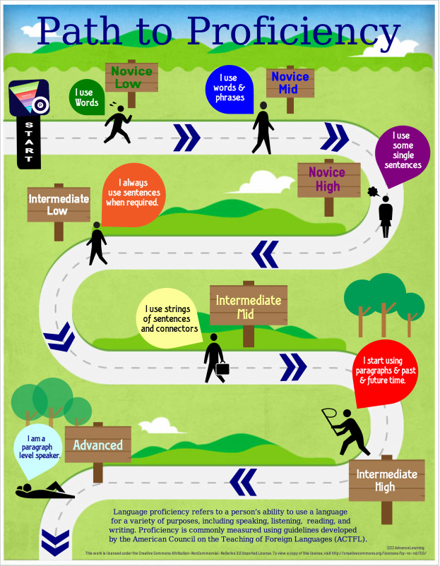

Slide 3
¡Mi Familia!
Tengo una familia numerosa; tengo cinco hermanos y tres hermanas; yo soy el cuarto hijo. A mi familia le gusta ir a pasar todo el día al parque una o dos veces por semana y mi mamá lleva mucha comida para almorzar. Algunas veces mi papá hace un churrasco, ¡es muy delicioso! En el parque jugamos muchos deportes como: el fútbol, y el voleibol; también patinamos. Algunas veces llevamos las bicicletas y damos vueltas alrededor del parque, hacemos carreras también. Siempre nos divertimos mucho y nos reímos de todo. ¡Me gusta pasar tiempo con mi familia!
Identify vocabulary words you already know.
Identify vocabulary words you do not know.
Name a part of the reading that is interesting to you
What is the main idea/theme of the paragraph.
¿Dónde están?
A. en la bilblioteca
B. en el parque
C. en la escuela
D. en la cafeteria
6. ¿Qué deportes juegan?
7. Cuántas hermanas hay?
A. nueve
B. cinco
C. tres
D. uno

Slide 4
Write a paragraph describing your best friend or a favorite family member.
Be sure to include:
That person’s name
Where he/she is from
His/her age, birthday
A physical description
A description of his/her personality
His/her likes and dislikes
Anything else you want to add

